Slide 1


大模型系列 – 集合通信
片内互联
ZOMI

Slide 2
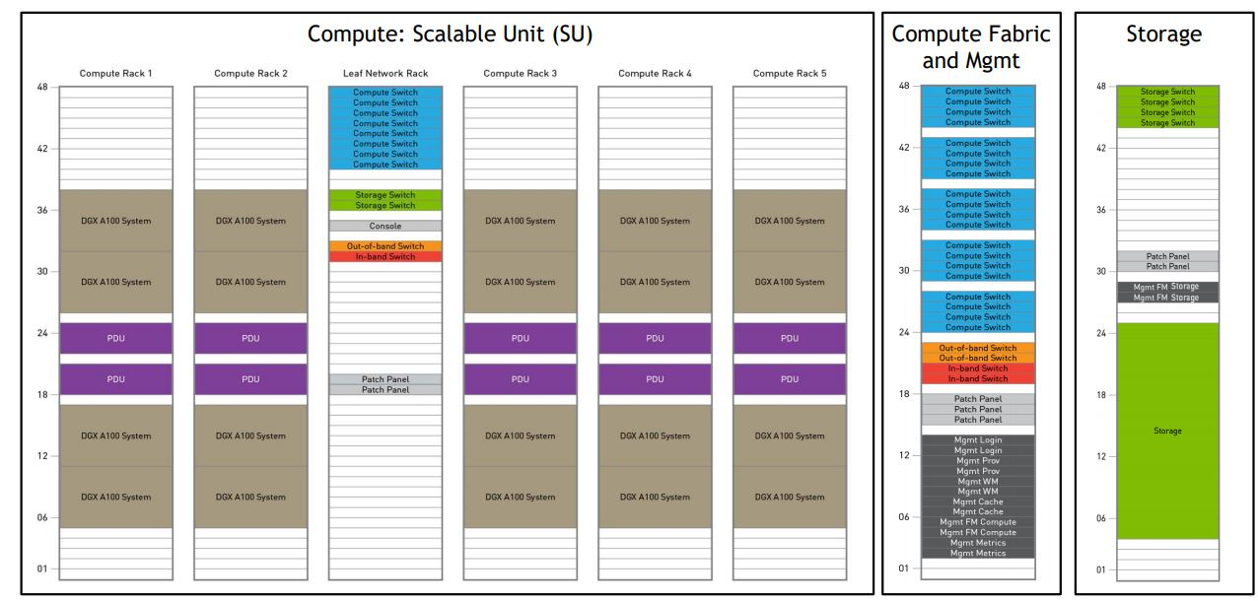
大模型业务全流程
数据 & 模型算法
模型训练 & 微调
模型验证 & 推理部署
2. 数据处理
4. 模型训练
6. 模型微调
7. 模型验证
开源
数据
数据
预处理
向量
数据库
混合精度
梯度检查
梯度累积
…
全参微调
下游
任务
测评
标准
bench
mark
3. 模型算法
5. 分布式并行
低参微调
8. 推理与智能体
LLM模型
架构
多模态
一切皆Tokens
训练集群稳定性
指令微调
量化
压缩
推理
加速
9. Agent
智能体
1. AI 集群建设
计算、存储、网络
AI 集群机房建设
AI 集群上线与运维
集群算力准备

Slide 3
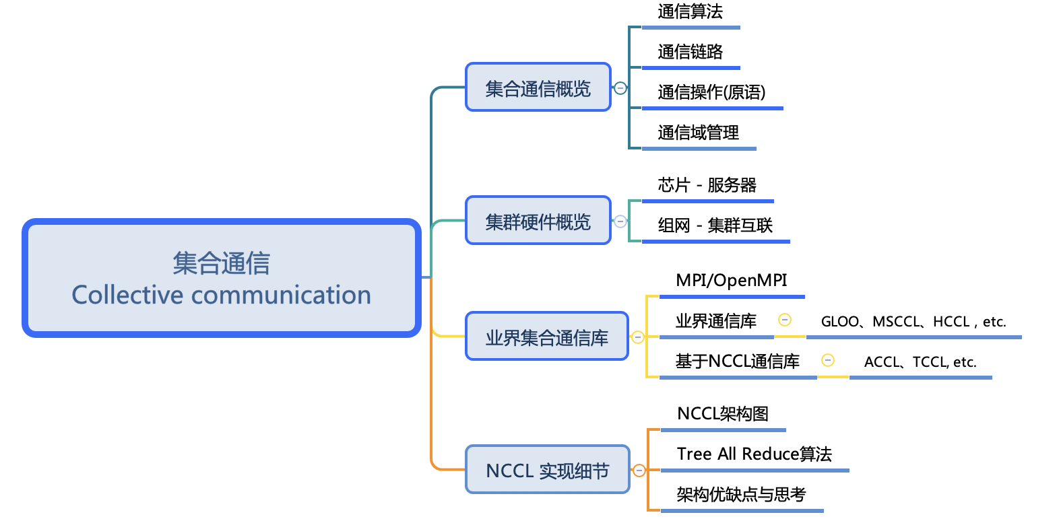
思维导图 XMind

Slide 4
Background
01. 集群背景介绍

Slide 5
不同 AI 时期对通信的诉求
AI 集群：
单一化业务，整个 AI 系统只为大模型（LLM、LMM等）或者搜广推服务，几乎没有其他业务的复用性；
用于超大规模的模型（百/千亿参数量）的训练、推理，L0 基础大模型算法研究的探索；
训练大模型走极致性能优化路线 vs 虚拟化云服务和 AI 通用算力服务化走性价比路线；
Peak
Performance
NVSwitch + InfiniBand 交换机
InfiniBand 交换机
Spectrum-X 以太网
NPU

Slide 6
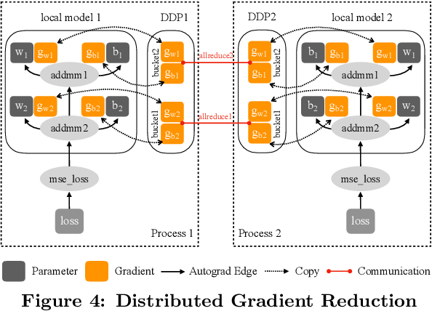
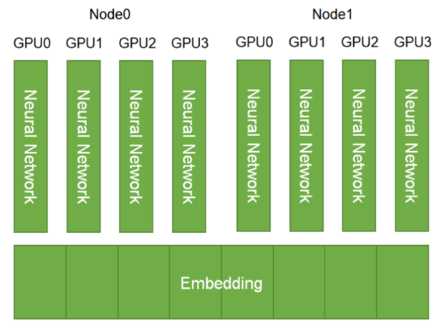
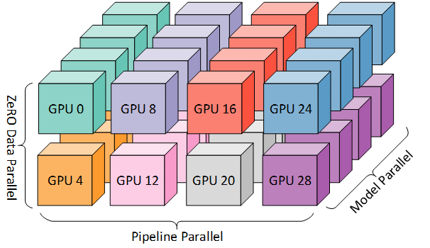
不同 AI 时期对通信的诉求
CV 模型--进入成熟期
推荐模型--大规模应用
大模型—快速发展期
数据并行，模型参数少，All reduce 为主，参数面规模<4K
Embedding 并行 All2All，参数面规模<4K
PTDES混合并行，集合通信都有使用，参数规模<32K

Slide 7
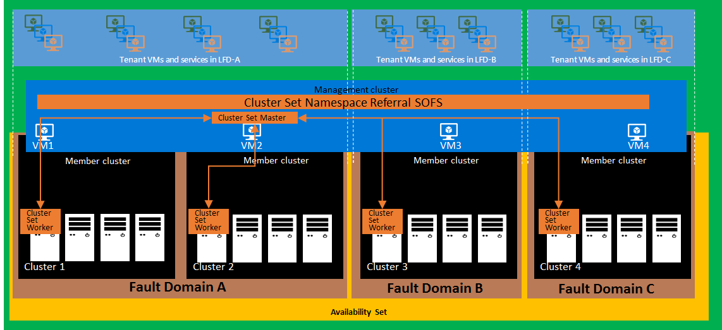
传统组网互联
传统方案中（<2018），GPU 互联采用 PCIe，服务器节点间互联采用以太网 Ethernet。

Slide 8
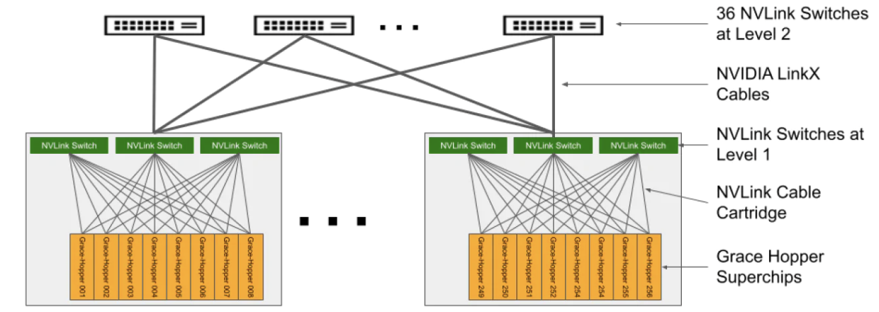
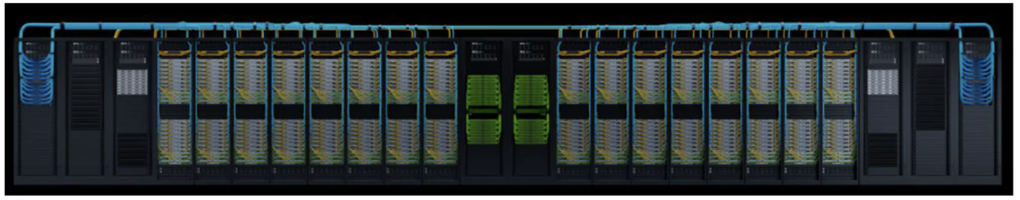
大模型组网互联
大模型数据、参数量极大。服务器不同计算节点间，对超高带宽、超低延迟和超高可靠性的互联技术要求高。

Slide 9
AI 计算集群互联方式
AI 计算集群互联演变，主要有三大趋势：
Die 间，多芯粒互联技术和合封技术正加速崛起。
片间，由 PCIe 向多节点无损网络演进；
集群间，互联方式从 TCP/IP 向 RDMA 架构转变；
UCIe、CCITA 为代表联盟组织，在积极推进 Chiplet 标准化协议与生态建立与完善
Notes:
RDMA 技术有以下几个特点：
CPU Offload：无需CPU干预，应用程序可以访问远程主机内存而不消耗远程主机中的任何CPU。远程主机内存能够被读取而不需要远程主机上的进程（或CPU)参与。远程主机的CPU的缓存(cache)不会被访问的内存内容所填充
Kernel Bypass：RDMA 提供一个专有的 Verbs interface 而不是传统的TCP/IP Socket interface。应用程序可以直接在用户态执行数据传输，不需要在内核态与用户态之间做上下文切换
Zero Copy：每个应用程序都能直接访问集群中的设备的虚拟内存，这意味着应用程序能够直接执行数据传输，在不涉及到网络软件栈的情况下，数据能够被直接发送到缓冲区或者能够直接从缓冲区里接收，而不需要被复制到网络层。

Slide 10
02. DIE 间互联

Slide 11
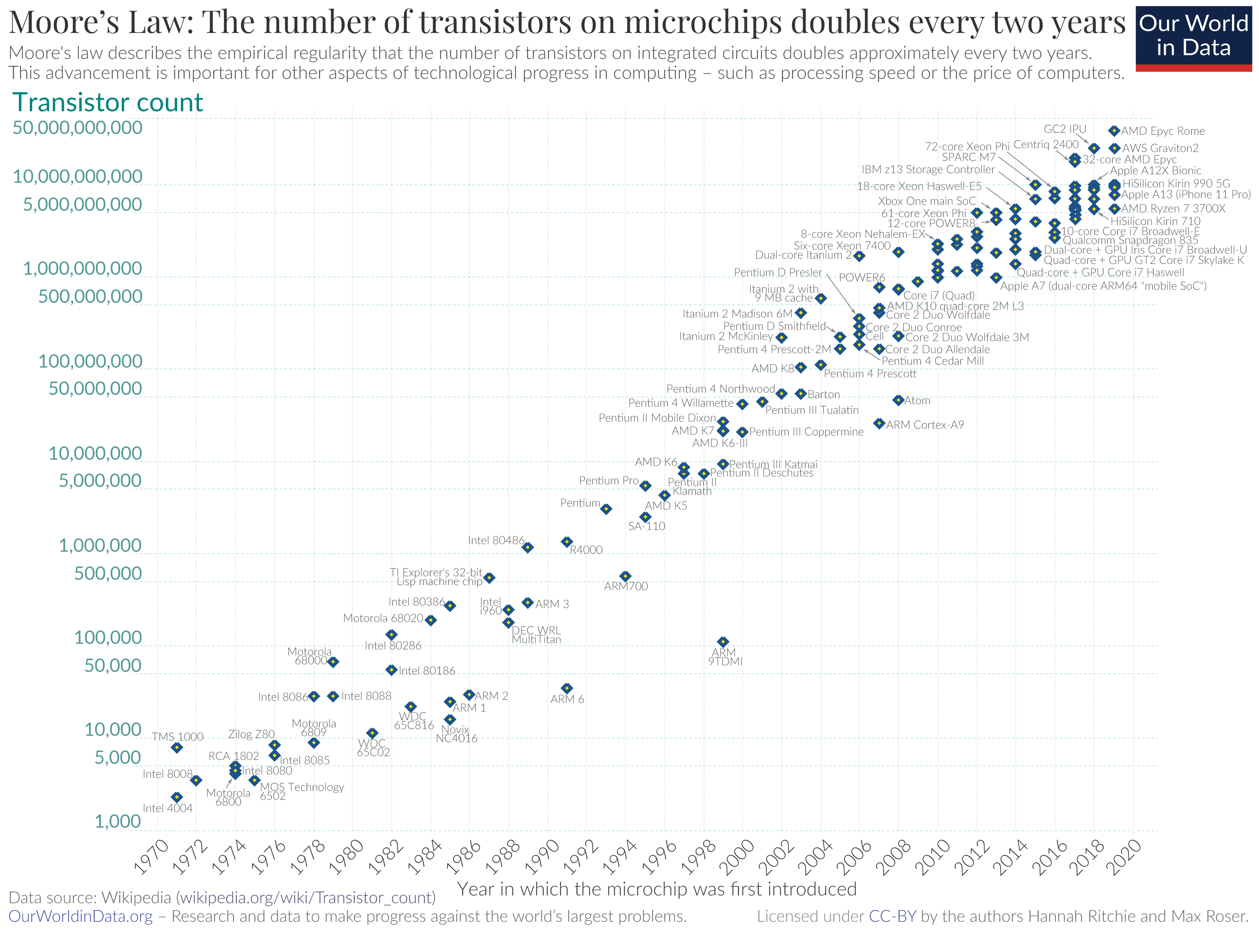
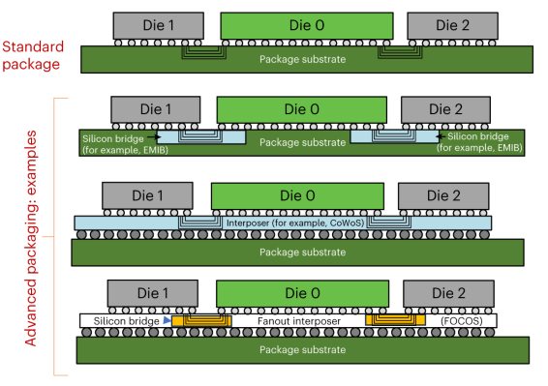
SoC 架构转向 Chiplet 异构
大模型对算力需求持续增长，在工艺发展较慢情况下，为继续提升算力，AI 芯片从传统 SoC 架构转向 Chiplet 异构。除芯粒数量不断增加，为有效发挥片内算力，也引发芯粒间互联挑战。
摩尔定律发展
Chiplet 封装

Slide 12
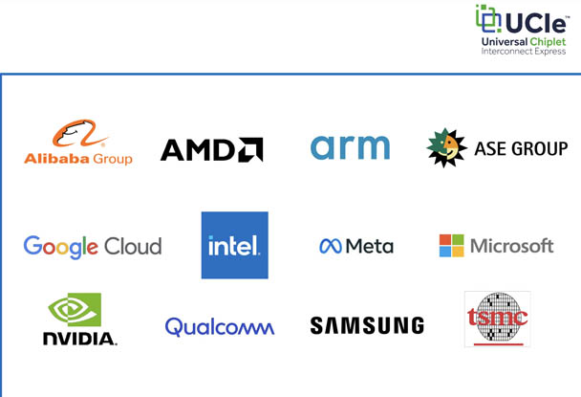
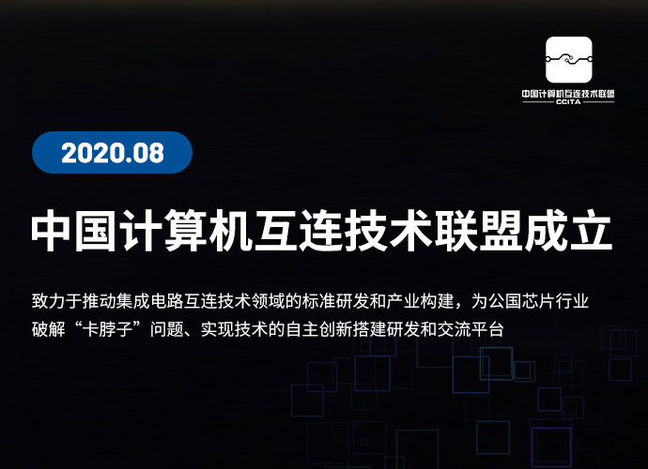
SoC 架构转向 Chiplet 异构
基于 Chiplet 架构，创新 Die 间互联技术正加速崛起。UCIe、CCITA等组织积极的为 Chiplet 互联建立统一的接口标准。
UCIe
CCITA

Slide 13
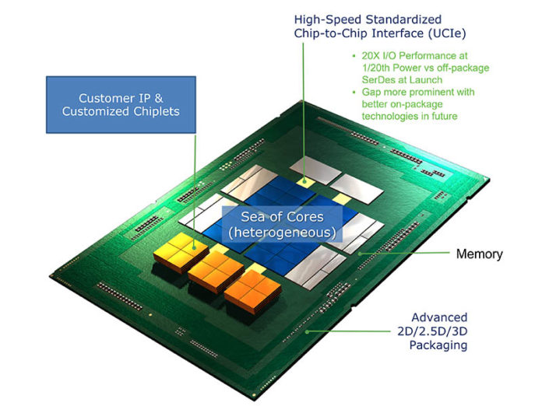
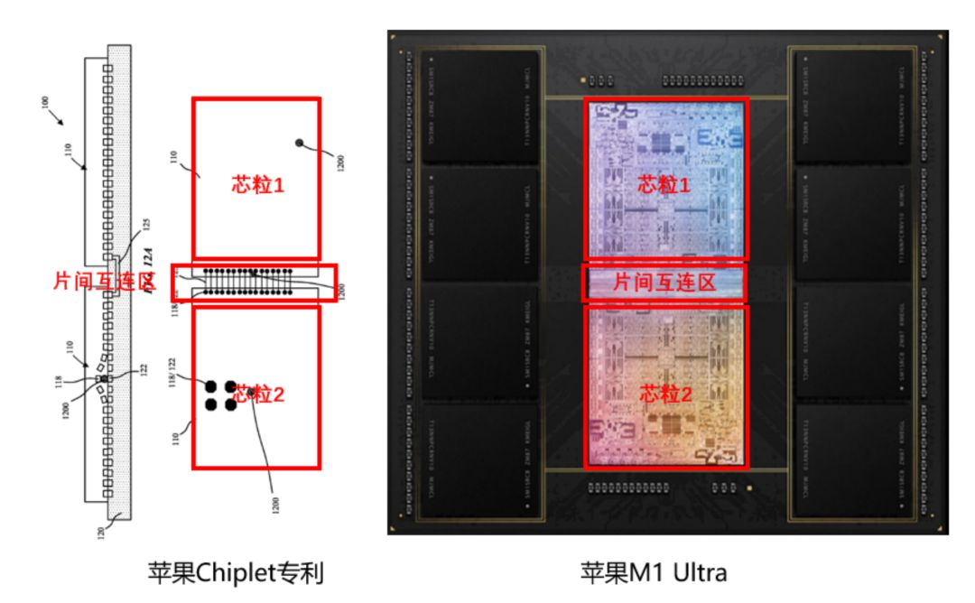
SoC 架构转向 Chiplet 异构
UCIe Chiplet 标准
苹果 M1 Chiplet 示例

Slide 14
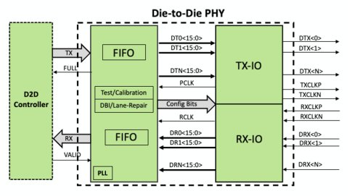
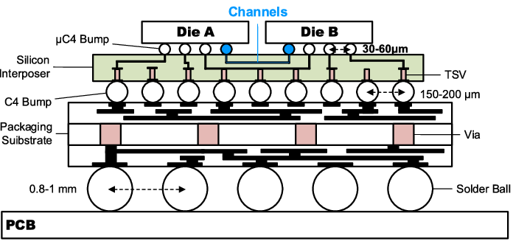
D2D Interface
随芯片系统变得越来越复杂，不同功能单元（芯粒）产生大量数据流需要专用的互联接口来实现数据的传输和调度。
这种专用互联接口简称为 Die2Die 接口，负责在不同芯粒间传输数据，协调调度数据流，确保芯片系统高效运行。

Slide 15
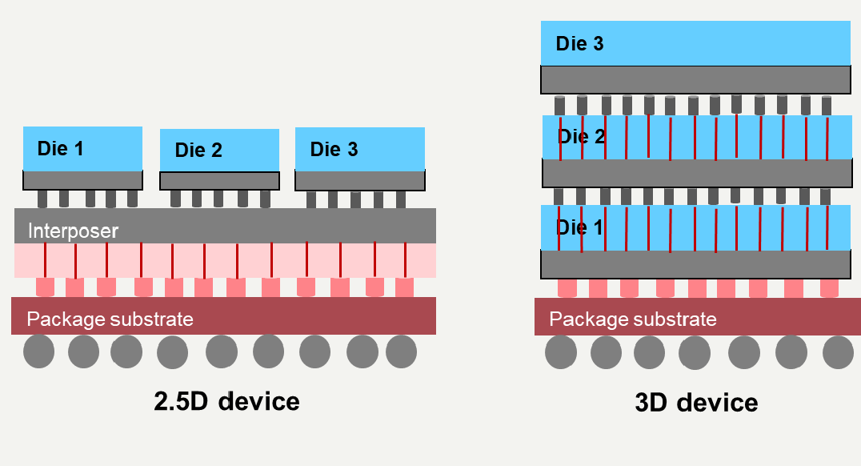
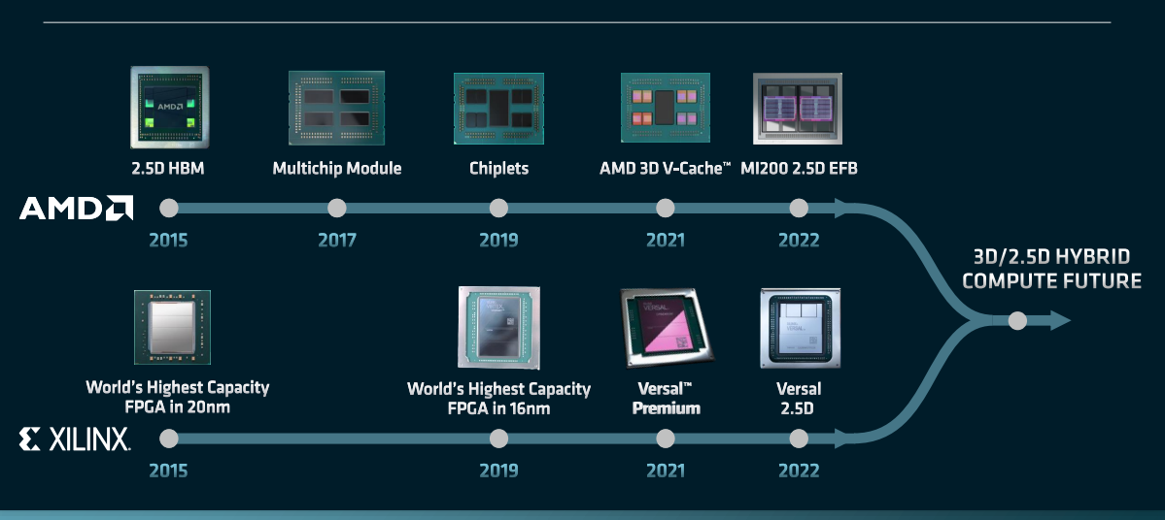
IO Die & Base Die
IO Die：专用互联芯粒。IO Die 作为数据传输和调度核心，整合存储单元、Die2Die 接口和多种高速接口，通过自定义算法实现数据流和信息流的分发调度：
IO Die 通常适用于 2.5D Chiplet 芯片架构。
e.g. AMD 300I AI 芯片架构包含互联芯颗。
2.5D Device
3D Device

Slide 16
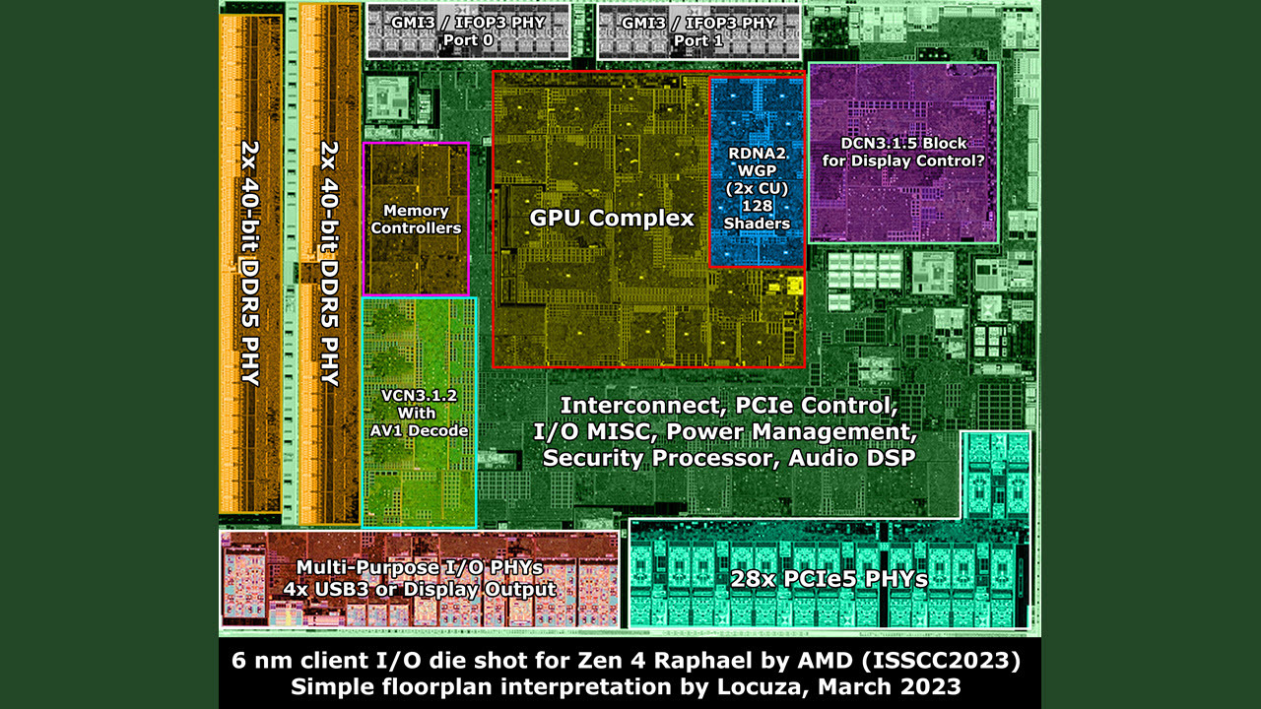
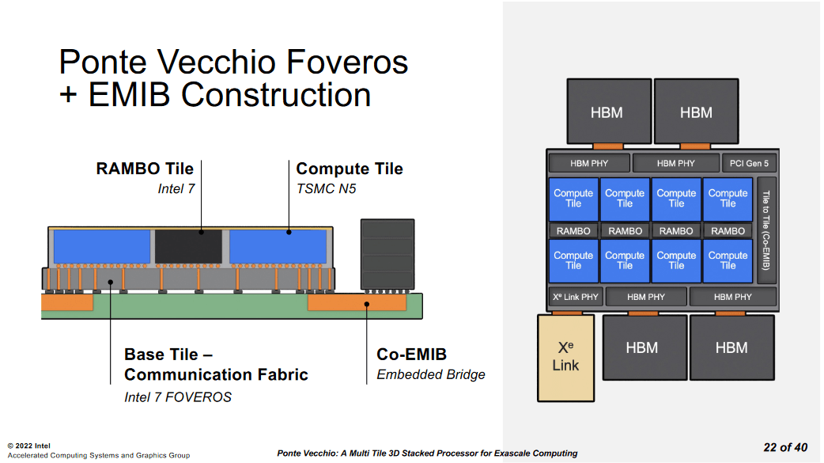
IO Die & Base Die
Base Die：当芯片性能继续增高，平面维度也很难满足 Die 间互联需求。于是，互联方式逐渐从 2D to 3D 垂直迭代：
芯片行业开始基于芯粒 3D 堆叠方式，进一步提升芯片算力密度；
集成 die2die 3D 接口，Cache 等模块，实现更快垂直互联，减少片内存储延迟和功耗。

Slide 17
小结与思考

Slide 18
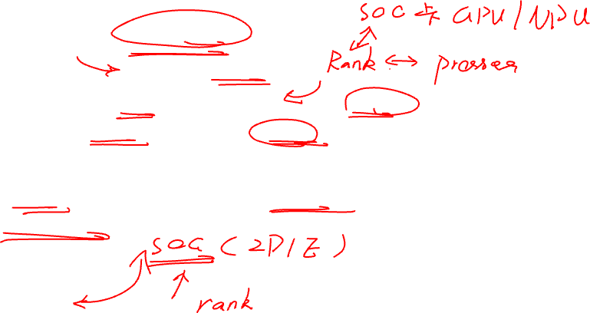
思考
进程（process）与进程组（group）关系：
每个进程客观上唯一（一个进程对应一个 Process ID）；
同一个进程可以属于多个进程组（每个进程在不同进程组中有个各自 Rank ID）；
一个通信域对于一个 SoC AI 芯片的计算进程会维护一个 Rank；
多 Die 合封后，Rank 和 Group 到底是一个芯片一个 Rank还是一个 Die 一个 Rank？

